Slide 1
Презентация «Сказка о садовых цветах»
Презентацию по ознакомлению детей с природой
выполнила воспитатель
Фирсова И.Т.
МБДОУ «Детский сад №234»

Slide 2
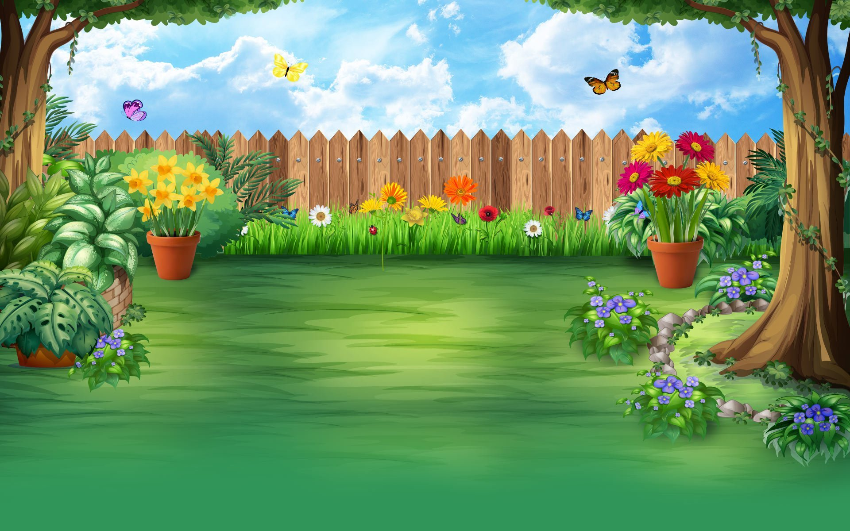
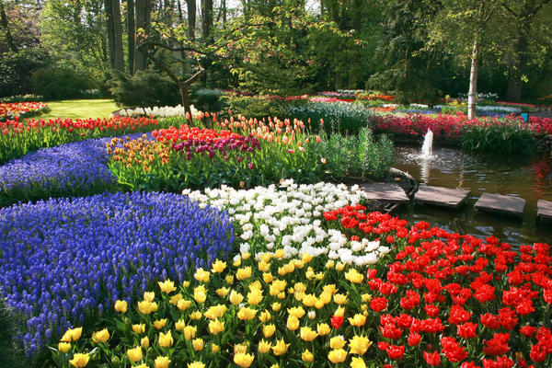
В большом красивом саду на клумбе росли цветы. Их было очень много, и все они были красивыми. Сначала зацветали весенние первоцветы: подснежники, тюльпаны, нарциссы, гиацинты, затем их сменяли другие: бадан, ирисы, пионы, петунии, ромашки, розы, лилии. Цветы сменяли друг друга до самой осени.

Slide 3

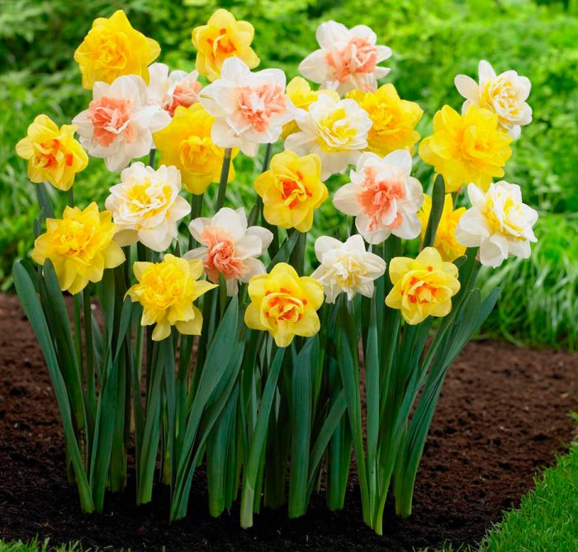
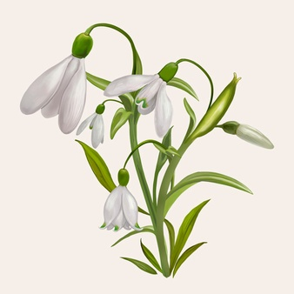
- Я самый красивый, потому что первым появляюсь на клумбе! – сказал подснежник.
- Нет! Самые красивые мы, нарциссы. У нас тоненькие зеленые стебельки и листья и красивые желтые и белые бутоны.

Slide 4
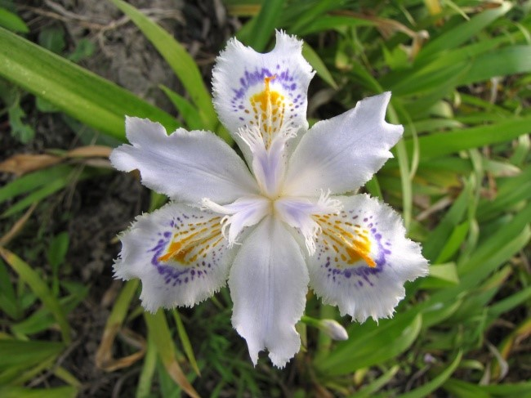
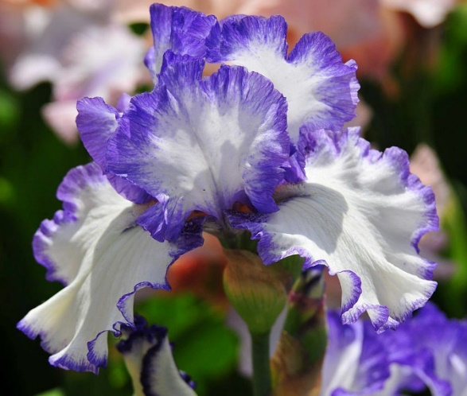
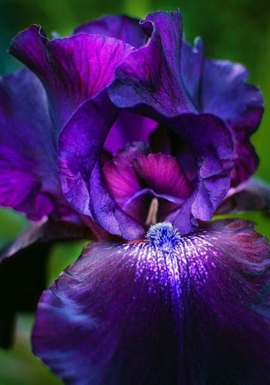
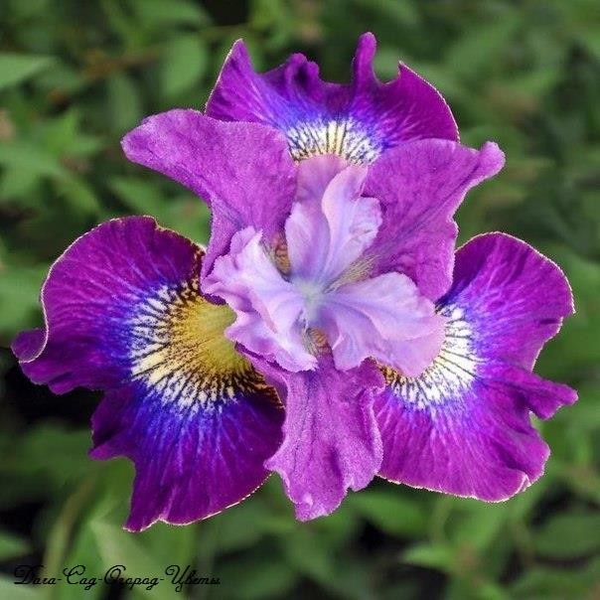
- Мы, ирисы, еще лучше и выше, у нас красивые цветки разных оттенков и нежный сладкий аромат. А еще нас любят шмели и пчелы!

Slide 5
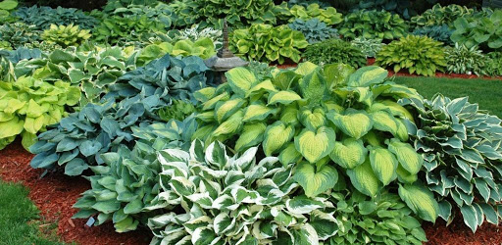
- Нет, я, хоста, лучше всех, потому что у меня много красивых листьев!

Slide 6
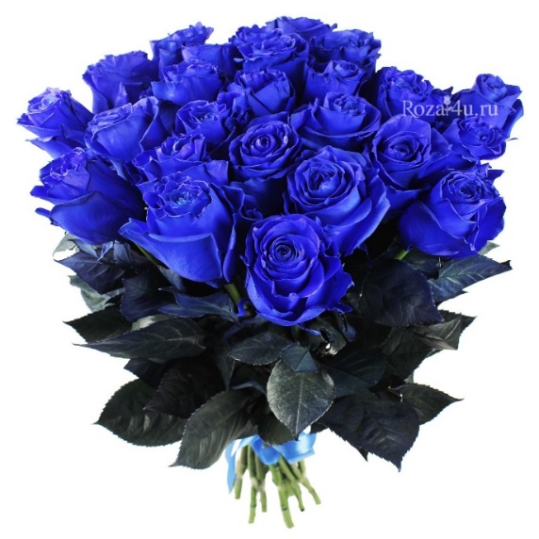
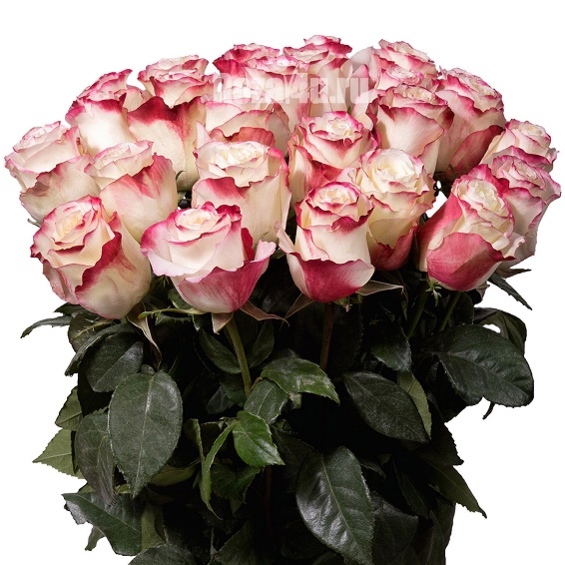
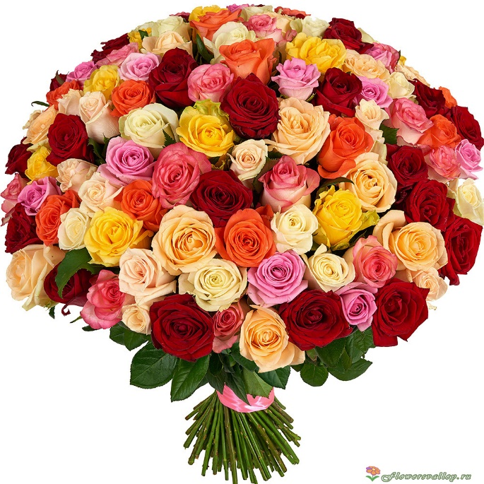
-Не спорьте, друзья! Самые красивые и стройные мы, розы. Мы имеем тонкие стебли с резными листочками и шипы для защиты от хулиганов. У нас множество оттенков и названий. Люди любят делать из нас букеты и дарить друг другу. И нам это очень нравиться. Мы чувствуем себя нужными и полезными.

Slide 7
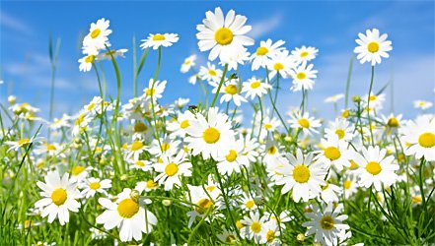
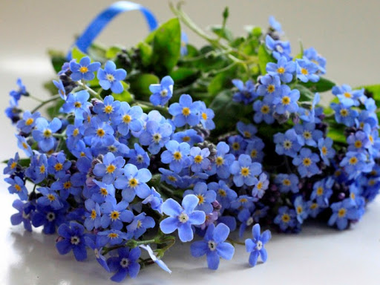
- И мы! И мы очень красивые! – загалдели наперебой ромашки и незабудки

Slide 8
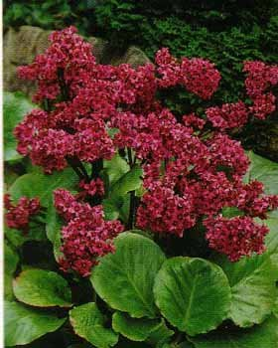
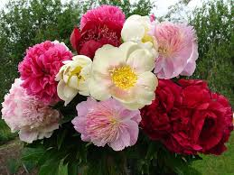
- А у нас самые большие бутоны! – сказали хором пионы. Так цветы спорили до позднего вечера. Вечером все потихоньку начали закрывать свои бутоны и ложиться спать.
-Утро вечера мудренее! – сказал бадан и пожелал всем доброй ночи. Прошла ночь, и наступило теплое солнечное утро. Цветы на клумбе снова потянулись к лучам солнца и открыли свои бутоны.

Slide 9
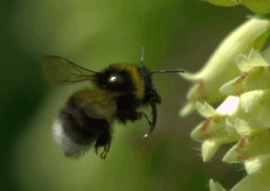
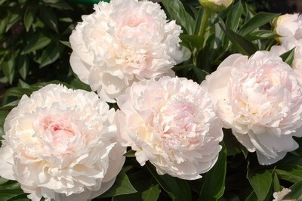
Первым появился шмель мохнач. Он аккуратно опустился на пион и начал собирать пыльцу. -Здравствуйте, господин шмель! – уважительно произнес пион. – Скажите, пожалуйста, вы пришли ко мне за пыльцой, потому что я самый красивый на клумбе? Шмель замер в раздумье. - Пожалуйста, не отвлекайте меня, скоро наступит жара, и мне будет тяжело летать. Шмель собрал оставшуюся пыльцу и улетел. Сказав на прощание спасибо.

Slide 10
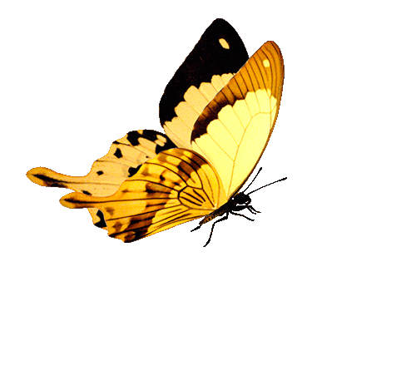
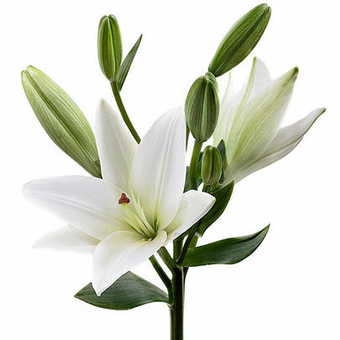
Затем прилетела бабочка-лимонница и опустилась на бутон лилии. -О! Красивейшая из бабочек! – обратилась бабочке роза. – Не могли бы вы нам помочь в одном вопросе?

Slide 11

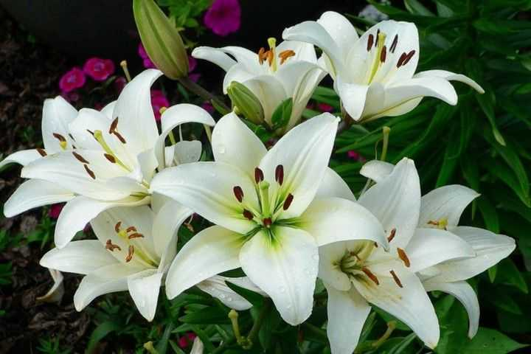
-Да-да, слушаю вас. - Мы с друзьями поспорили: кто из цветов на нашей клумбе самый красивый, стройный и привлекательный. Бабочка сложила крылышки и подняла усики вверх. -Для меня вы все красивые и привлекательные, вы все мне очень приятны, ведь на каждый из вас я могу присесть и отдохнуть.

Slide 12
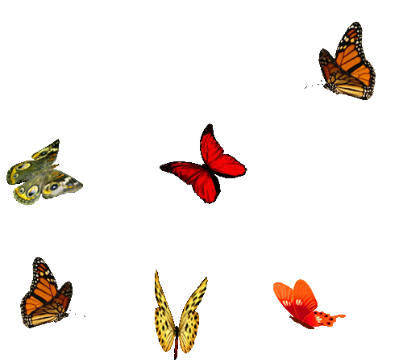
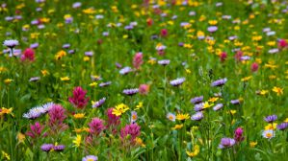
-А кто же вам нравится больше всех? -Не могу вам ответить, все цветы изумительны и хороши по-своему. Мне пора, меня ждут на лугу подружки. До свидания, дорогие цветочки.

Slide 13
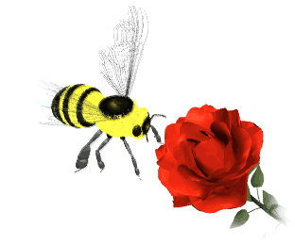
Через некоторое время на розу прилетела пчелка. -Привет, пчелка! – загалдели ромашки. – скажи, кто из нас, цветов, на этой клумбе самый красивый? -Самый красивый тот, - ответила пчела,- кто не хвалится и не воображает, а, наоборот, дарит свою красоту и ароматы всем вокруг. Пчела допила нектар и, попрощавшись со всеми, улетела на соседнюю клумбу. Цветы замолчали и задумались.

Slide 14
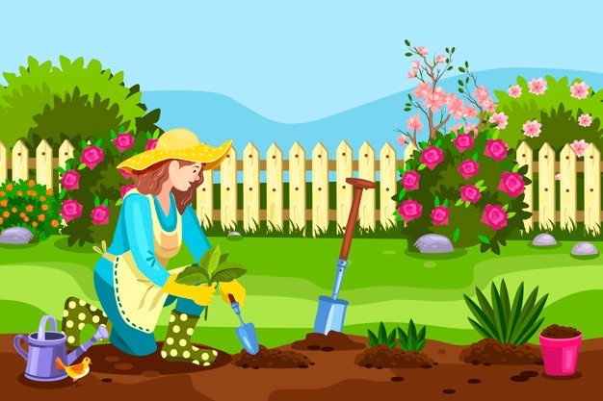
В это время в сад пришел садовник. Он подошел к клумбе и поздоровался с цветами.
-Здравствуйте, мои красивые и замечательные цветы с прекрасными ароматами! Сейчас я уберу сорняки и полью клумбу прохладной водой, чтобы вы смогли стать еще лучше.

Slide 15
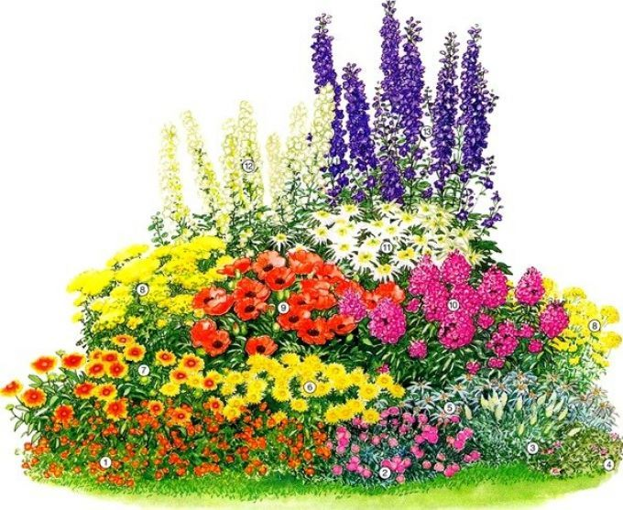
Когда цветы услышали эти слова, им стало стыдно друг перед другом, и на некоторое время они замолчали. Потом пион и роза предложили всем помириться, ведь они друзья и все растут на одной клумбе, даря красоту и пользу людям и насекомым. Так цветы дружно росли до самой осени больше не спорили, кто из них самый лучший.

Slide 16


